Slide 1

UBND QUẬN LONG BIÊN
Trường Mầm non Thạch Bàn
GIÁO DỤC ÂM NHẠC
Đề tài: - VĐTN: Gà trống thổi kèn (Lương Bằng Vinh)
- Nghe hát: Cò lả (Dân ca Đồng bằng Bắc Bộ)
- TCÂN: Nghe thấu đoán tài
Lứa tuổi: 5 – 6 tuổi
Năm học 2016 - 2017

Slide 2
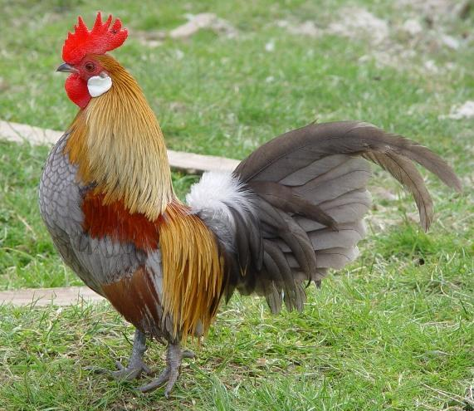


Slide 3

Phần 1:
Những vũ công
Tài năng

Slide 4

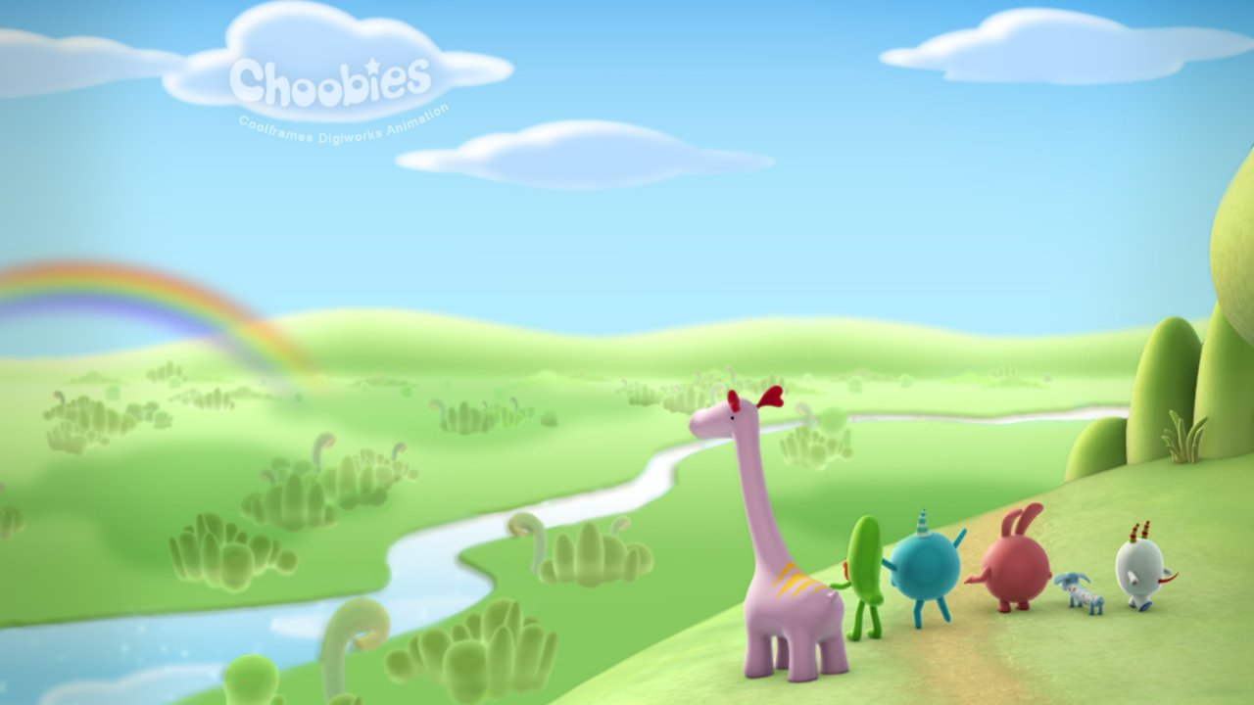
Phần 2:
Nghe thấu đoán tài

Slide 5





Slide 6
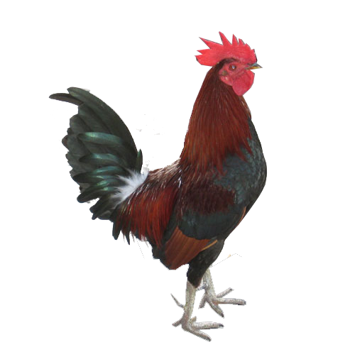


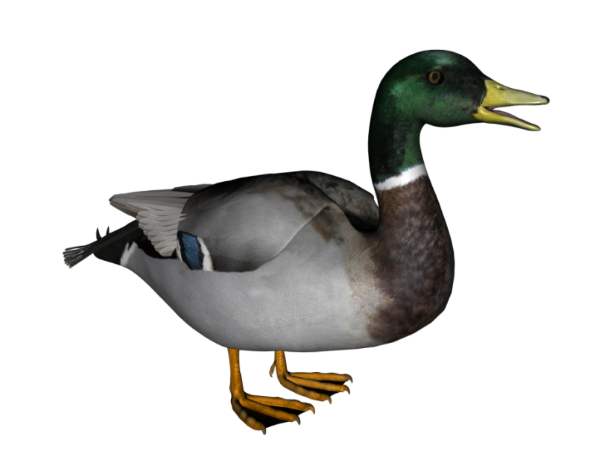
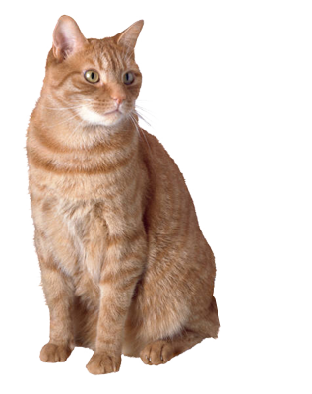
HÕt giê
HÕt giê
HÕt giê
HÕt giê
01
02
03
04
05
01
03
05
02
04
01
03
05
02
04
01
03
05
02
04

Slide 7

Phần 3:
Giai điệu yêu thương

Slide 8

Chương trình đã kết thúc,
hẹn gặp lại ở chương trình sau.
Xin cảm ơn!

